Slide 1

Formation ANDROID

Slide 2
Présentations
Qui je suis
Historique
Actuellement

Slide 3
Chapitre 1 : La base
Présentation
Historique:
http://fr.wikipedia.org/wiki/Historique_des_versions_d'Android
http://www.android.com/versions/lollipop-5-0/
https://developer.android.com/about/dashboards/index.html
Google play: https://play.google.com/apps/publish
Documentation: http://developer.android.com/index.html
Présentation complète : http://fr.slideshare.net/FranckSimon/android-13
Cours en ligne : http://android.developpez.com/cours/
Livre de référence : http://www.editions-eni.fr/livres/android-guide-de-developpement-d-applications-java-pour-smartphones-et-tablettes-2ieme-edition/.e32c3872b3834d94cd0aa9ca5713d120.html

Slide 4
Chapitre 2 : Installation
JDK: http://www.oracle.com/technetwork/java/javase/downloads/index.html
ADT : http://developer.android.com/tools/help/adt.html
Android Studio : http://developer.android.com/sdk/index.html
Emulateur : http://www.genymotion.com/

Slide 5
Chapitre 3 : Les principes
Optimisation
Mémoire
Processeur
Radio (WiFi, 3G, BT)
Graphique

Slide 6
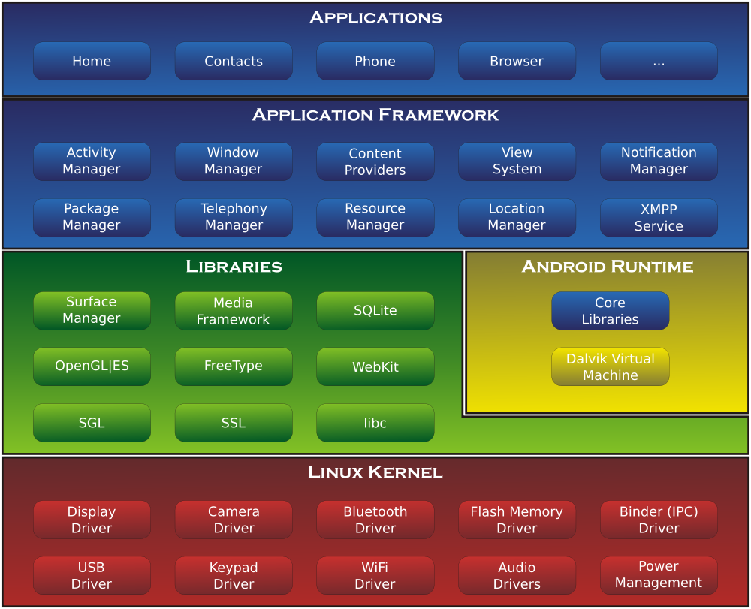
Architecture
Source : http://commons.wikimedia.org/wiki/File:Android-System-Architecture.svg

Slide 7
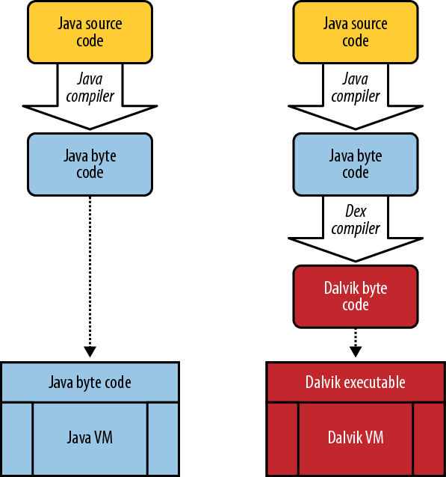
JVM / Dalvik
Source : http://stackoverflow.com/questions/7541281/what-is-dalvik-and-dalvik-cache

Slide 8
NDK
C/C++
JNI
Lien: http://developer.android.com/tools/sdk/ndk/index.html

Slide 9
APK
ZIP
Code
Ressources
Assets
Certificats
Manifeste

Slide 10
Chapitre 4 : Bonjour le monde
Création de l’application
Lancement de l’application sur émulateur
Lancement de l’application sur téléphone
Détail de l’architecture d’un projet

Slide 11
4.1 Création de l’application
File / New / Android Application Project
Name : IUTTest
fr.univ.amu.iut.iuttest
Blank Activity

Slide 12
4.2 Lancement émulateur
Click droit sur le projet
Run As -> Android Application
AVD
New
Nexus4
armeabi
Genymotion

Slide 13
4.3 Lancement Téléphone
Mode développeur
Drivers :
Windows : http://adbdriver.com/downloads/
Ubuntu : p 63

Slide 14
4.4 Structure projet
src
gen
Android libs
assets
bin
libs
res
AndroidManifest
proguard-project.txt
project.properties

Slide 15
Chapitre 5 : Outils
DDMS
Logcat (test sur le « bonjour le monde»)
Android Lint
ADB
Déverminage (debogage)
Téléphone physique
Tests unitaires
Monkey http://developer.android.com/tools/help/monkey.html
MonkeyRunner
Draw 9-patch
Hierarchy Viewer (hierarchyviewer)
ProGuard
Robotium
…
Modèles (Windows/Preferences/Java/Editor/Templates)
http://developer.android.com/tools/help/index.html
http://romannurik.github.io/AndroidAssetStudio/index.html

Slide 16
DDMS
Liste des devices + process
Explorateur de fichiers
Contrôle émulateur
Lancement du débogage (point d’arrêt)

Slide 17
Logcat
Ecrire une trace de débug
android_tag
android_log
android_test_log

Slide 18
Composantes Android
Activity
Fragment (3.0+)
Service
Content providers
Broadcast receivers
Intent
Processes et Threads
AndroidManifest
Permissions
App Widgets

Slide 19
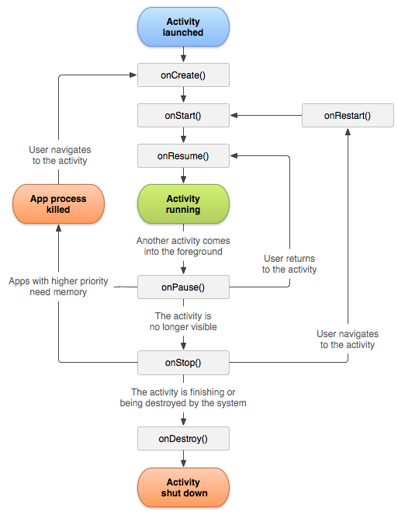
Activity :
Cycle de vie
Source : http://developer.android.com/guide

Slide 20
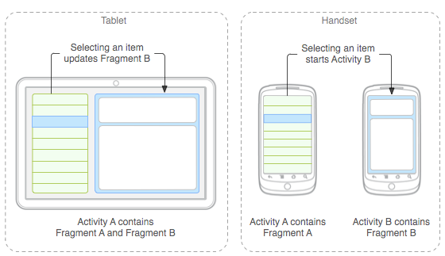
Fragment (3.0+)
Source : http://developer.android.com/guide

Slide 21
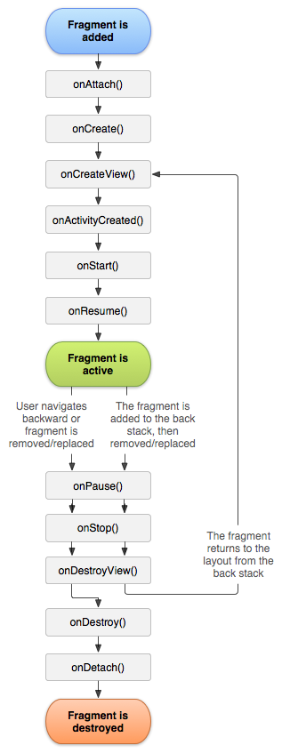
Fragment :
Cycle de vie
Source : http://developer.android.com/guide

Slide 22
Toasts
Affichage de messages

Slide 23
Widgets Simples
http://developer.android.com/guide/topics/ui/controls.html
TextView
EditText
Button
CheckBox
RadioButton et RadioGroup

Slide 24
Evénements
View.OnClickListener
View.OnLongClickListener
Par héritage
classe anonyme
attribut
Notes:
Par héritage
import android.view.View.OnTouchListener;
import android.view.View.OnClickListener;
import android.app.Activity;
import android.os.Bundle;
import android.view.MotionEvent;
import android.view.View;
import android.widget.Button;
// Notre activité détectera les touchers et les clics sur les vues qui se sont inscrites
public class Main extends Activity implements View.OnTouchListener, View.OnClickListener {
private Button b = null;
@Override
public void onCreate(Bundle savedInstanceState) {
super.onCreate(savedInstanceState);
setContentView(R.layout.main);
b = (Button) findViewById(R.id.boutton);
b.setOnTouchListener(this);
b.setOnClickListener(this);
}
@Override
public boolean onTouch(View v, MotionEvent event) {
/* Réagir au toucher */
return true;
}
@Override
public void onClick(View v) {
/* Réagir au clic */
}
}
public void onClick(View v) {
// On récupère l'identifiant de la vue, et en fonction de cet identifiant…
switch(v.getId()) {
// Si l'identifiant de la vue est celui du premier bouton
case R.id.bouton1:
/* Agir pour bouton 1 */
break;
// Si l'identifiant de la vue est celui du deuxième bouton
case R.id.bouton2:
/* Agir pour bouton 2 */
break;
/* etc. */
}
}
---
classe anonyme
import android.app.Activity;
import android.os.Bundle;
import android.view.View;
import android.widget.Button;
public class AnonymousExampleActivity extends Activity {
// On cherchera à détecter les touchers et les clics sur ce bouton
private Button touchAndClick = null;
// On voudra détecter uniquement les clics sur ce bouton
private Button clickOnly = null;
@Override
public void onCreate(Bundle savedInstanceState) {
super.onCreate(savedInstanceState);
setContentView(R.layout.main);
touchAndClick = (Button)findViewById(R.id.touchAndClick);
clickOnly = (Button)findViewById(R.id.clickOnly);
touchAndClick.setOnLongClickListener(new View.OnLongClickListener() {
@Override
public boolean onLongClick(View v) {
// Réagir à un long clic
return false;
}
});
touchAndClick.setOnClickListener(new View.OnClickListener() {
@Override
public void onClick(View v) {
// Réagir au clic
}
});
clickOnly.setOnClickListener(new View.OnClickListener() {
@Override
public void onClick(View v) {
// Réagir au clic
}
});
}
}
-----
Par un attribut
import android.app.Activity;
import android.os.Bundle;
import android.view.MotionEvent;
import android.view.View;
import android.widget.Button;
public class Main extends Activity {
private OnClickListener clickListenerBoutons = new View.OnClickListener() {
@Override
public void onClick(View v) {
/* Réagir au clic pour les boutons 1 et 2*/
}
};
private OnTouchListener touchListenerBouton1 = new View.OnTouchListener() {
@Override
public boolean onTouch(View v, MotionEvent event) {
/* Réagir au toucher pour le bouton 1*/
return onTouch(v, event);
}
};
private OnTouchListener touchListenerBouton3 = new View.OnTouchListener() {
@Override
public boolean onTouch(View v, MotionEvent event) {
/* Réagir au toucher pour le bouton 3*/
return super.onTouch(v, event);
}
};
Button b1 = null;
Button b2 = null;
Button b3 = null;
@Override
public void onCreate(Bundle savedInstanceState) {
super.onCreate(savedInstanceState);
setContentView(R.layout.main);
b1 = (Button) findViewById(R.id.bouton1);
b2 = (Button) findViewById(R.id.bouton2);
b3 = (Button) findViewById(R.id.bouton3);
b1.setOnTouchListener(touchListenerBouton1);
b1.setOnClickListener(clickListenerBoutons);
b2.setOnClickListener(clickListenerBoutons);
b3.setOnTouchListener(touchListenerBouton3);
}
}

Slide 25
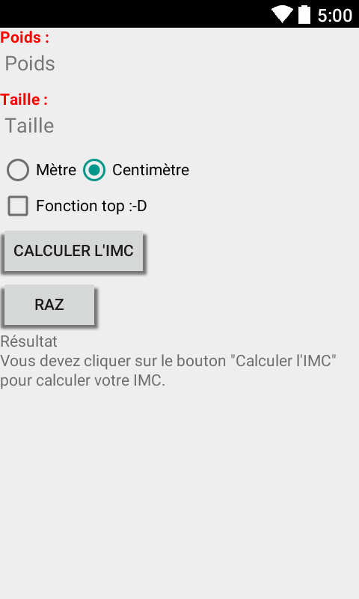
Notes:
http://openclassrooms.com/courses/creez-des-applications-pour-android/les-widgets-les-plus-simples

Slide 26
Chapitre 6 : Interface simples
XML VS Java
Id
Layouts
LinearLayout
RelativeLayout
FrameLayout
TableLayout
GridLayout

Slide 27
LinearLayout
http://developer.android.com/guide/topics/ui/layout/linear.html
http://openclassrooms.com/courses/creez-des-applications-pour-android/organiser-son-interface-avec-des-layouts

Slide 28
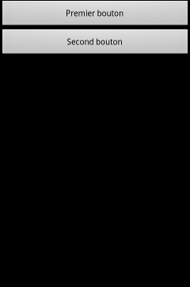
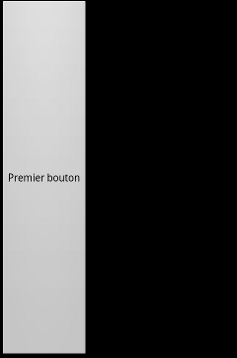
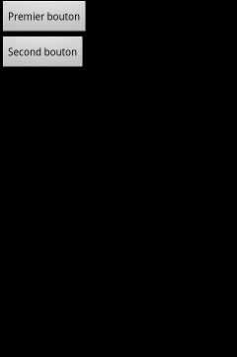

Slide 29
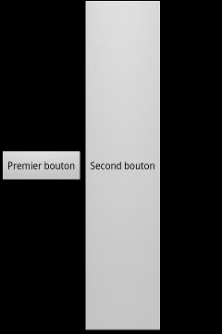
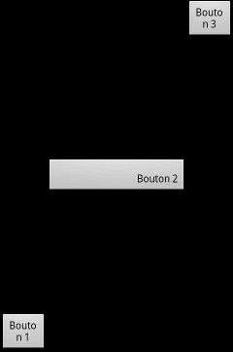

Slide 30
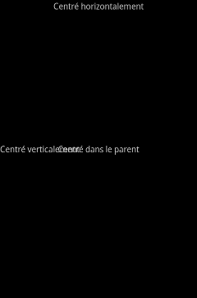
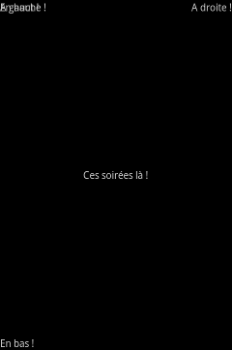
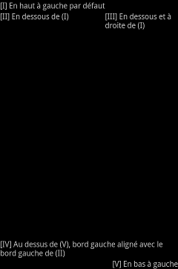
RelativeLayout
http://developer.android.com/guide/topics/ui/layout/relative.html
Notes:
<RelativeLayout xmlns:android="http://schemas.android.com/apk/res/android"
android:layout_width="fill_parent"
android:layout_height="fill_parent" >
<TextView
android:layout_width="wrap_content"
android:layout_height="wrap_content"
android:text="Centré dans le parent"
android:layout_centerInParent="true" />
<TextView
android:layout_width="wrap_content"
android:layout_height="wrap_content"
android:text="Centré verticalement"
android:layout_centerVertical="true" />
<TextView
android:layout_width="wrap_content"
android:layout_height="wrap_content"
android:text="Centré horizontalement"
android:layout_centerHorizontal="true" />
</RelativeLayout>
<RelativeLayout xmlns:android="http://schemas.android.com/apk/res/android"
android:layout_width="fill_parent"
android:layout_height="fill_parent" >
<TextView
android:layout_width="wrap_content"
android:layout_height="wrap_content"
android:text="En haut !"
android:layout_alignParentTop="true" />
<TextView
android:layout_width="wrap_content"
android:layout_height="wrap_content"
android:text="En bas !"
android:layout_alignParentBottom="true" />
<TextView
android:layout_width="wrap_content"
android:layout_height="wrap_content"
android:text="A gauche !"
android:layout_alignParentLeft="true" />
<TextView
android:layout_width="wrap_content"
android:layout_height="wrap_content"
android:text="A droite !"
android:layout_alignParentRight="true" />
<TextView
android:layout_width="wrap_content"
android:layout_height="wrap_content"
android:text="Ces soirées là !"
android:layout_centerInParent="true" />
</RelativeLayout>
<RelativeLayout xmlns:android="http://schemas.android.com/apk/res/android"
android:layout_width="fill_parent"
android:layout_height="fill_parent" >
<TextView
android:id="@+id/premier"
android:layout_width="wrap_content"
android:layout_height="wrap_content"
android:text="[I] En haut à gauche par défaut" />
<TextView
android:id="@+id/deuxieme"
android:layout_width="wrap_content"
android:layout_height="wrap_content"
android:text="[II] En dessous de (I)"
android:layout_below="@id/premier" />
<TextView
android:id="@+id/troisieme"
android:layout_width="wrap_content"
android:layout_height="wrap_content"
android:text="[III] En dessous et à droite de (I)"
android:layout_below="@id/premier"
android:layout_toRightOf="@id/premier" />
<TextView
android:id="@+id/quatrieme"
android:layout_width="wrap_content"
android:layout_height="wrap_content"
android:text="[IV] Au dessus de (V), bord gauche aligné avec le bord gauche de (II)"
android:layout_above="@+id/cinquieme"
android:layout_alignLeft ="@id/deuxieme" />
<TextView
android:id="@+id/cinquieme"
android:layout_width="wrap_content"
android:layout_height="wrap_content"
android:text="[V] En bas à gauche"
android:layout_alignParentBottom="true"
android:layout_alignParentRight="true" />
</RelativeLayout>
Table layout
<?xml version="1.0" encoding="utf-8"?>
<TableLayout xmlns:android="http://schemas.android.com/apk/res/android"
android:layout_width="fill_parent"
android:layout_height="fill_parent"
android:stretchColumns="1">
<TextView
android:text="Les items précédés d'un V ouvrent un sous-menu"
/>
<View
android:layout_height="2dip"
android:background="#FF909090"
/>
<TableRow>
<TextView
android:text="N'ouvre pas un sous-menu"
android:layout_column="1"
android:padding="3dip"
/>
<TextView
android:text="Non !"
android:gravity="right"
android:padding="3dip"
/>
</TableRow>
<TableRow>
<TextView
android:text="V"
/>
<TextView
android:text="Ouvre un sous-menu"
android:layout_column="1"
android:padding="3dip"
/>
<TextView
android:text="Là si !"
android:gravity="right"
android:padding="3dip"
/>
</TableRow>
<View
android:layout_height="2dip"
android:background="#FF909090"
/>
<TableRow>
<TextView
android:text="V"
/>
<TextView
android:text="Ouvre un sous-menu"
android:padding="3dip"
/>
</TableRow>
<View
android:layout_height="2dip"
android:background="#FF909090"
/>
<TableRow>
<TextView
android:layout_column="1"
android:layout_span="2"
android:text="Cet item s'étend sur deux colonnes, cool hein ?"
android:padding="3dip"
/>
</TableRow>
</TableLayout>

Slide 31
Implémentation de l’application IMC
Action boutons
Récupération des valeurs texte
Récupération valeur radio bouton
Récupération valeur checkbox
Ecoute champ texte
Vérifications des valeurs entrées
Formater le résultat
Notes:
http://openclassrooms.com/courses/creez-des-applications-pour-android/les-widgets-les-plus-simples
Actions boutons
envoyer.setOnClickListener(envoyerListener);
raz.setOnClickListener(razListener);
Récupération des valeurs texte
// On récupère la taille
String t = taille.getText().toString();
Récupération valeur radio bouton
if(group.getCheckedRadioButtonId() == R.id.radio2)
Récupération valeur checkbox
mega.isChecked()
Afficher du texte:
tvResult.setText()
Ecoute champ texte
taille.addTextChangedListener(textWatcher);
private TextWatcher textWatcher = new TextWatcher() {
@Override
public void onTextChanged(CharSequence s, int start, int before, int count) {
result.setText(defaut);
}
@Override
public void beforeTextChanged(CharSequence s, int start, int count,
int after) {
}
@Override
public void afterTextChanged(Editable s) {
}
};
Formater les nombres
http://android.okhelp.cz/formatting-a-number-to-string-java-android-example-code/

Slide 32
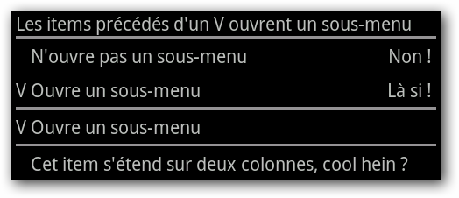
TableLayout
Notes:
<?xml version="1.0" encoding="utf-8"?>
<TableLayout xmlns:android="http://schemas.android.com/apk/res/android"
android:layout_width="fill_parent"
android:layout_height="fill_parent"
android:stretchColumns="1">
<TextView
android:text="Les items précédés d'un V ouvrent un sous-menu"
/>
<View
android:layout_height="2dip"
android:background="#FF909090"
/>
<TableRow>
<TextView
android:text="N'ouvre pas un sous-menu"
android:layout_column="1"
android:padding="3dip"
/>
<TextView
android:text="Non !"
android:gravity="right"
android:padding="3dip"
/>
</TableRow>
<TableRow>
<TextView
android:text="V"
/>
<TextView
android:text="Ouvre un sous-menu"
android:layout_column="1"
android:padding="3dip"
/>
<TextView
android:text="Là si !"
android:gravity="right"
android:padding="3dip"
/>
</TableRow>
<View
android:layout_height="2dip"
android:background="#FF909090"
/>
<TableRow>
<TextView
android:text="V"
/>
<TextView
android:text="Ouvre un sous-menu"
android:padding="3dip"
/>
</TableRow>
<View
android:layout_height="2dip"
android:background="#FF909090"
/>
<TableRow>
<TextView
android:layout_column="1"
android:layout_span="2"
android:text="Cet item s'étend sur deux colonnes, cool hein ?"
android:padding="3dip"
/>
</TableRow>
</TableLayout>

Slide 33
ScrollView
Faire défiler notre interface

Slide 34
Chapitre 6 : Interface simples (suite)
Ressources
Drawable
Values
strings.xml
Plurals, getQuantityString
Arguments
HTML
Tableaux
dimens.xml
px, in, pt, dp, sp
colors.xml
#RGB, #RRGGBB, #ARGB, #AARRGGBB
styles.xml
Notes:
Strings
http://developer.android.com/guide/topics/resources/string-resource.html
http://www.tutos-android.com/la-gestion-strings-android-chaines-caracteres-strings-xml
<?xml version="1.0" encoding="utf-8"?> <resources> <plurals name="numberOfSongsAvailable">
<!– zero, one, two, few, many, other --> <!-- As a developer, you should always supply "one" and "other" strings. Your translators will know which strings are actually needed for their language. Always include %d in "one" because translators will need to use %d for languages where "one" doesn't mean 1 (as explained above). --> <item quantity="one">%d song found.</item> <item quantity="other">%d songs found.</item> </plurals> </resources>
int count = getNumberOfsongsAvailable(); Resources res = getResources(); String songsFound = res.getQuantityString(R.plurals.numberOfSongsAvailable, count, count);
Formater et mise en forme
Apostrophes et guillemets
<string name="good_example">"This'll work"</string> <string name="good_example_2">This\'ll also work</string> <string name="bad_example">This doesn't work</string> <string name="bad_example_2">XML encodings don&apos;t work</string>
Formater :
<string name="welcome_messages">Hello, %1$s! You have %2$d new messages.</string>
Resources res = getResources(); String text = String.format(res.getString(R.string.welcome_messages), username, mailCount);
Mise en forme HTML
<string name="welcome">Welcome to <b>Android</b>!</string>
<b> for bold text.
<i> for italic text.
<u> for underline text.
…
Tableaux
<?xml version="1.0" encoding="utf-8"?> <resources> <string-array name="planets_array"> <item>Mercury</item> <item>Venus</item> <item>Earth</item> <item>Mars</item> </string-array> </resources>
Resources res = getResources(); String[] planets = res.getStringArray(R.array.planets_array);
DIMENS :
Faire des tests sur les preview en utilisant des PX et des DP.
COLORS :
Test de différentes couleurs sur un layout de test
STYLES :
Regrouper différents paramètres sur un style (couleur bold, taille, alignement, ….)

Slide 35
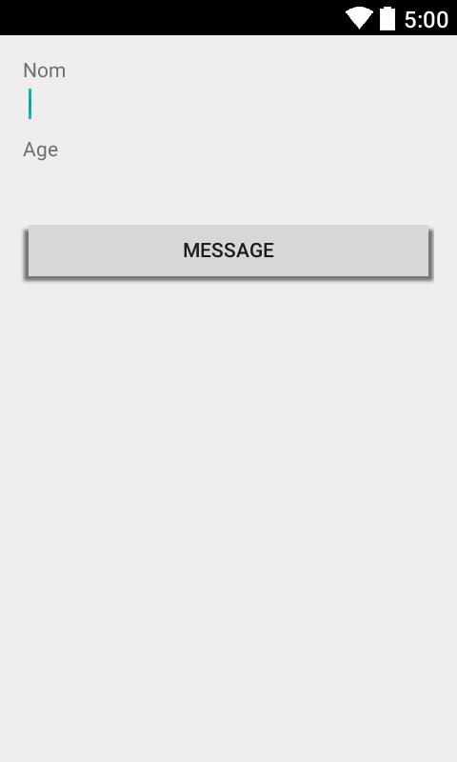
Test format

Slide 36
Chapitre 6 : Interface simples (suite)
Éléments graphiques
Liste de choix : http://developer.android.com/guide/topics/ui/controls/spinner.html
Barre de progression
Notation (étoiles)
Date et heure
WebView
Notes:
WebView
Uri uri = Uri.parse("http://www.example.com"); Intent intent = new Intent(Intent.ACTION_VIEW, uri); startActivity(intent);
<uses-permission android:name="android.permission.INTERNET" />
// Usage le plus simple webview.loadUrl("http://iut.univ-amu.fr/diplomes/dut-informatique"); // HTML directement String summary = "<html><body>Votre score est de <b>192</b> points.</body></html>"; webview.loadData(summary, "text/html", null);

Slide 37
Chapitre 6 : Interface simples (suite)
Barre d’actions: ActionBar/Menu
menu.xml
onCreateOptionsMenu
onOptionsItemSelected

Slide 38
Chapitre 7 : Communications vues/applications
Intent (interne)
startActivity
startActivityForResult
Intent (externe)
Notes:
startActivity
http://developer.android.com/training/basics/firstapp/starting-activity.html
Intent intent = new Intent(this, DisplayMessageActivity.class); startActivity(intent);
Intent intent = new Intent(this, DisplayMessageActivity.class); EditText editText = (EditText) findViewById(R.id.edit_message); String message = editText.getText().toString(); intent.putExtra(EXTRA_MESSAGE, message); startActivity(intent);
Intent intent = getIntent();
String message = intent.getStringExtra(MyActivity.EXTRA_MESSAGE);
startActivityForResult
http://www.javatpoint.com/android-startactivityforresult-example
Activity1
Intent intent=new Intent(MainActivity.this,SecondActivity.class);
startActivityForResult(intent, 2);// Activity is started with requestCode 2
@Override
protected void onActivityResult(int requestCode, int resultCode, Intent data)
{
super.onActivityResult(requestCode, resultCode, data);
// check if the request code is same as what is passed here it is 2
if(requestCode==2)
{
String message=data.getStringExtra("MESSAGE");
textView1.setText(message);
}
}
@Override
public boolean onCreateOptionsMenu(Menu menu) {
// Inflate the menu; this adds items to the action bar if it is present.
getMenuInflater().inflate(R.menu.main, menu);
return true;
}
}
Activity2
String message=editText1.getText().toString();
Intent intent=new Intent();
intent.putExtra("MESSAGE",message);
setResult(2,intent);
finish();//finishing activity
http://developer.android.com/training/basics/intents/result.html
static final int PICK_CONTACT_REQUEST = 1; // The request code ... private void pickContact() { Intent pickContactIntent = new Intent(Intent.ACTION_PICK, Uri.parse("content://contacts")); pickContactIntent.setType(Phone.CONTENT_TYPE); // Show user only contacts w/ phone numbers startActivityForResult(pickContactIntent, PICK_CONTACT_REQUEST); }
@Override protected void onActivityResult(int requestCode, int resultCode, Intent data) { // Check which request we're responding to if (requestCode == PICK_CONTACT_REQUEST) { // Make sure the request was successful if (resultCode == RESULT_OK) { // The user picked a contact. // The Intent's data Uri identifies which contact was selected. // Do something with the contact here (bigger example below) } } }
@Override protected void onActivityResult(int requestCode, int resultCode, Intent data) { // Check which request it is that we're responding to if (requestCode == PICK_CONTACT_REQUEST) { // Make sure the request was successful if (resultCode == RESULT_OK) { // Get the URI that points to the selected contact Uri contactUri = data.getData(); // We only need the NUMBER column, because there will be only one row in the result String[] projection = {Phone.NUMBER}; // Perform the query on the contact to get the NUMBER column // We don't need a selection or sort order (there's only one result for the given URI) // CAUTION: The query() method should be called from a separate thread to avoid blocking // your app's UI thread. (For simplicity of the sample, this code doesn't do that.) // Consider using CursorLoader to perform the query. Cursor cursor = getContentResolver() .query(contactUri, projection, null, null, null); cursor.moveToFirst(); // Retrieve the phone number from the NUMBER column int column = cursor.getColumnIndex(Phone.NUMBER); String number = cursor.getString(column); // Do something with the phone number... } } }

Slide 39
Activity1
Intent intent=new Intent(MainActivity.this,SecondActivity.class);
startActivityForResult(intent, 2);// Activity is started with requestCode 2
@Override
protected void onActivityResult(int requestCode, int resultCode, Intent data)
{
super.onActivityResult(requestCode, resultCode, data);
if (resultCode == RESULT_OK) {
// check if the request code is same as what is passed here it is 2
if(requestCode==2)
{
String message=data.getStringExtra("MESSAGE");
textView1.setText(message);
}
}
}
@Override
public boolean onCreateOptionsMenu(Menu menu) {
// Inflate the menu; this adds items to the action bar if it is present.
getMenuInflater().inflate(R.menu.main, menu);
return true;
}
}
Activity2
String message=editText1.getText().toString();
Intent intent=new Intent();
intent.putExtra("MESSAGE",message);
setResult(2,intent);
finish();//finishing activity

Slide 40
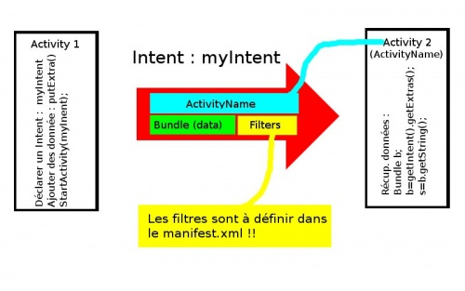
Intent
Source : http://www.chupa.ch/mywiki/index.php?title=AtelierAndoroidNotify

Slide 41
Chapitre 8 : Personnalisation et gestion d’évènements
Internationalisation
Values
Notifications
Par défaut
Notes:
Internationalisation
Ajouter un fichier string.xml dans le dossier values-fr. Passer son téléphone en FR et en EN pour valider la prise en compte des traductions.
Notifications
http://developer.android.com/guide/topics/ui/notifiers/notifications.html
private void displayNotif(){
NotificationCompat.Builder mBuilder =
new NotificationCompat.Builder(this)
.setSmallIcon(R.drawable.ic_launcher)
.setContentTitle("My notification")
.setContentText("Hello World!");
// Creates an explicit intent for an Activity in your app
Intent resultIntent = new Intent(this, MainActivity.class);
// The stack builder object will contain an artificial back stack for the
// started Activity.
// This ensures that navigating backward from the Activity leads out of
// your application to the Home screen.
TaskStackBuilder stackBuilder = TaskStackBuilder.create(this);
// Adds the back stack for the Intent (but not the Intent itself)
stackBuilder.addParentStack(MainActivity.class);
// Adds the Intent that starts the Activity to the top of the stack
stackBuilder.addNextIntent(resultIntent);
PendingIntent resultPendingIntent =
stackBuilder.getPendingIntent(
0,
PendingIntent.FLAG_UPDATE_CURRENT
);
mBuilder.setContentIntent(resultPendingIntent);
NotificationManager mNotificationManager =
(NotificationManager) getSystemService(Context.NOTIFICATION_SERVICE);
//mBuilder.setAutoCancel(true);
// mId allows you to update the notification later on.
mNotificationManager.notify(1, mBuilder.build());
}

Slide 42
Chapitre 8 : Personnalisation et gestion d’évènements (suite)
Rotation
layout-land
Bloquer
Gérer manuellement
configChanges= "orientation "
onConfigurationChanged()
onSaveInstanceState/ onRestoreInstanceState

Slide 43
Chapitre 9 : Persistance
http://developer.android.com/guide/topics/data/data-storage.html
SharedPreferences
Stockage interne
Stockage externe (Carte SD)
Fichiers partagés
Base de donnée
Notes:
SharedPreferences
Templates
android_SharedPreferences_load
android_SharedPreferences_save
public class Calc extends Activity { public static final String PREFS_NAME = "MyPrefsFile"; @Override protected void onCreate(Bundle state){ super.onCreate(state); . . . // Restore preferences SharedPreferences settings = getSharedPreferences(PREFS_NAME, 0); boolean silent = settings.getBoolean("silentMode", false); } @Override protected void onStop(){ super.onStop(); // We need an Editor object to make preference changes. // All objects are from android.context.Context SharedPreferences settings = getSharedPreferences(PREFS_NAME, 0); SharedPreferences.Editor editor = settings.edit(); editor.putBoolean("silentMode", mSilentMode); // Commit the edits! editor.commit(); } }
Stockage interne
Templates
android_file_write
android_file_read
String FILENAME = "hello_file"; String string = "hello world!"; FileOutputStream fos = openFileOutput(FILENAME, Context.MODE_PRIVATE); fos.write(string.getBytes()); fos.close();
Stockage externe
Template
android_file_external_read

Slide 44
Chapitre 10 : Tâches de fond
Test blocage
AsynckTask
Thread et Handler
Service
Broadcast Receiver (réception/envoyer)
Widget
Alarme
Notes:
http://developer.android.com/training/articles/perf-anr.html

Slide 45
Chapitre 11 : Gestion et partage de données
Internet
Parsing XML (simple xml infobus)
http://simple.sourceforge.net/
Parsing JSON (GSON, Jackson)
https://code.google.com/p/google-gson/
http://kylewbanks.com/blog/Tutorial-Android-Parsing-JSON-with-GSON
https://github.com/FasterXML/jackson
http://www.tutos-android.com/parsing-json-jackson-android
Notes:
http://www.androidsnippets.com/executing-a-http-get-request-with-httpclient
Public static InputStream getInputStreamFromUrl(String url) { InputStream content = null; try { HttpClient httpclient = new DefaultHttpClient(); HttpResponse response = httpclient.execute(new HttpGet(url)); content = response.getEntity().getContent(); } catch (Exception e) { Log.("[GET REQUEST]", "Network exception", e); } return content; }

Slide 46
Chapitre 12 : Accès au matériel
Capteurs
Accéléromètre
Gyroscope
Capteur magnétique
Notes:
Voir projets
Ch15_AccelerometreExemple
Ch15_CapteurMagnetiqueExemple
Ch15_GyroscopeExemple
Ch15_SensorManagerExemple

Slide 47
Chapitre 13 : Ressources/Outils
Icônes: http://developer.android.com/design/downloads/
Snippets http://www.androidsnippets.com/executing-a-http-get-request-with-httpclient
9 Patch

Slide 48


Fin

